Slide 1
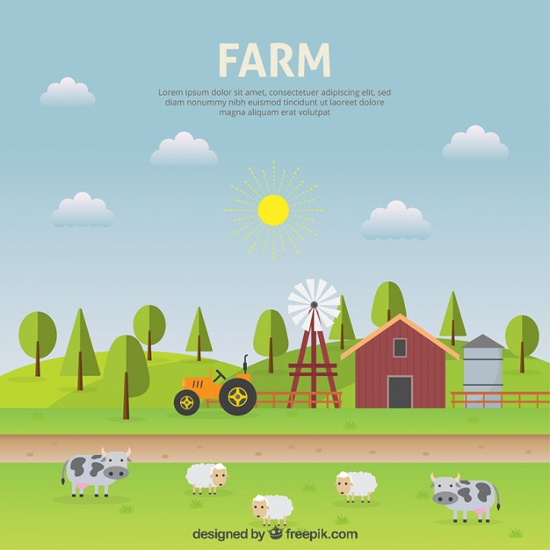
Formulasi Ransum untuk Kebutuhan Nutrisi Ternak Sapi Potong Menggunakan Pemrograman Linier
IHSAN ARIF RAHMAN
(G64144025)
Pembimbing
AZIZ KUSTIYO, S.Si., M.Kom
Dr. ANURAGA JAYANEGARA, S.Pt.,M.Sc

Slide 2

Produk Domestik Bruto dikeluarkan oleh Badan Pusat Statistik dalam (2014) menunjukkan laju pertumbuhan subsektor peternakan tahun 2009, 2010, 2011, dan 2012 selalu bernilai positif berturut-turut.

Slide 3
Peningkatan kontribusi PDB subsektor peternakan menunjukkan bahwa subsektor peternakan merupakan salah satu subsektor penting yang harus dikembangkan untuk menunjang perekonomian nasional (Nisa 2014)

Slide 4

Pertumbuhan ketersediaan pangan hewani untuk asupan nutrisi pakan (ransum) terutama sapi potong.
Ransum yang memenuhi nutrisi hewan ternak dapat meningkatkan kualitas maupun kuantitas hasil ternak. (Hidayat 2007)

Slide 5
Alhasanah (2014) mengatakan sebanyak ± 70% biaya produksi ternak berasal dari biaya kebutuhan pakan.
Formulasi pakan yang dipilih tidak hanya memenuhi kebutuhan nutrisi ternak tetapi formula dengan biaya termurah untuk mengurangi kontribusi biaya pakan.

Slide 6

Diperlukan metode formulasi ransum yang mudah, cepat, akurat dalam penentuan komposisi bahan pakan dengan biaya serendah mungkin.

Slide 7

Metode Linear Programming yang digunakan untuk memperoleh solusi yang optimal.
Metode Linear Programming digunakan untuk menentukan campuran makanan ternak yang efisien, praktis dan relatif mudah digunakan (Soekartawi 1992).

Slide 8

Penelitian Kusnandar (2004) berhasil memformulasikan beberapa bahan pakan yang sesuai dengan keinginan pengguna, mudah dikenali oleh pengguna dan pengoperasiannya lebih mudah.

Slide 9





Membuat sistem formula ransum yang Optimal.
Kombinasi pakan kebutuhan tercukupi dengan harga minimum
Mengimplementasikan metode linear programming

Slide 10
METODE PENELITIAN
Pengumpulan
Data
Pembuatan Model
Definisi
Kebutuhan
SESUAI
Tidak
Evaluasi
Hasil
Ya
Perancangan Basis Data
Perancangan Antarmuka

Slide 11

Pengumpulan Data
Data yang digunakan diperoleh dari National Research Council (1996) dalam buku Nutrient Requirements of Beef Cattle: Seventh Revised Edition
Data Kebutuhan Nutrisi Pakan Ternak dari Lab Pakan, Fakultas Peternakan IPB

Slide 12

Definisi Kebutuhan
Dalam buku Nutrient Requirements of Beef Cattle: Seventh Revised Edition
Jenis Pakan untuk sapi potong
Kebutuhan nutrisi hewan ternak
Komponen nutrisi yang dipenuhi antara lain Total Digestible Nutrient (TDN), protein kasar (CP), kalsium (Ca) dan fosfor (P).

Slide 13

Perancangan Basis Data
Jenis Pakan untuk sapi potong
Kebutuhan nutrisi hewan ternak
Dibuat tabel untuk menyimpan semua kebutuhan nutrisi hewan ternak dan jenis pakan sapi potong.
Menggunakan database MySQL.

Slide 14
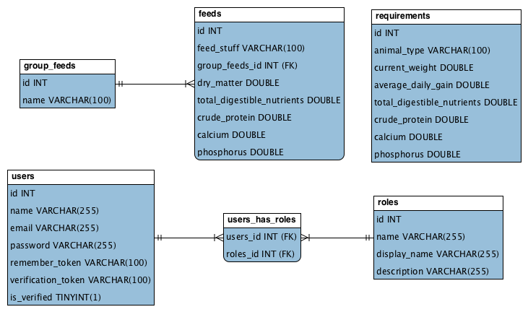
Diagram Relasi Tabel

Slide 15

Perancangan Model
Metode linear programming yang menjadi inti sistem dalam penelitian ini.
Kandungan Nutrisi pada Pakan >= Kebutuhan Hewan Ternak
Harga pada pakan yang paling minimal.
Sehingga kebutuhan hewan terpenuhi.

Slide 16

Perancangan Model
x₁ = rumput lapangan,
X₂ = bekatul,
x₃ = ampas tahu,
X₄ = rumput gajah,
x₅ = centrosema
Z = 150x₁ + 1750x₂ + 600x₃ + 150x₄ + 19500x₅ (Harga)
52.20x₁ + 69.90x₂ + 77.90x₃ + 52.40x₄ + 60.20x₅ ≥ 59.30 (TDN)
8.20x₁ + 12.80x₂ + 30.30x₃ + 8.70x₄ + 16.80x₅ ≥ 11.60 (CP)
0.37x₁ + 0.08x₂ + 0.00x₃ + 0.48x₄ + 1.20x₅ ≥ 0.40 (Ca)
0.23x₁ + 1.23x₂ + 0.00x₃ + 0.35x₄ + 0.38x₅ ≥ 0.30 (P)
x₁+x₂+x₃+x₄+x₅ =1 (T)
Fungsi Tujuan
Fungsi Kendala

Slide 17
Contoh Linear Programming
Nutrisi ternak yang dibutuhkan yaitu
Protein(P)=6, Kalsium(Ca) = 4
Jenis Pakan yang digunakan
Pakan x₁ P = 2 Ca = 1 Rp. 300
Pakan x₂ P = 1 Ca = 1 Rp. 200
Fungsi Tujuan : 300x₁ + 200x₂ Harga
Fungsi Kendala :
2x₁ + 1x₂ >= 6 Protein
1x₁ + 1x₁ >= 4 Kalsium

Slide 18
Lakukan Transpose
 | x1 | x2
y1 | 2 | 1 | 6
y2 | 1 | 1 | 4
Z | 300 | 200 | 0
y1 | y2 | s1 | s2 | b
2 | 1 | 1 | 0 | 300
1 | 1 | 0 | 1 | 200
-6 | -4 | 0 | 0 | 0
Protein
 | y1 | y2
x1 | 2 | 1 | 300
x2 | 1 | 1 | 200
Z | 6 | 4 | 0
Kalsium
Harga
Pivot
Pivot
y1 | y2 | s1 | s2 | b
1 | 0 | 1/2 | -2 | 50
0 | 1 | -1 | 2 | 100
0 | 0 | 2 | 2 | 1000
y1 | y2 | s1 | s2 | b
1 | 1/2 | 1/2 | 0 | 150
0 | 1/2 | -1/2 | 1 | 50
0 | -1 | 3 | 0 | 900
y1 | y2 | s1 | s2 | b
2 | 1 | 1 | 0 | 300
1 | 1 | 0 | 1 | 200
-6 | -4 | 0 | 0 | 0
Entering
Entering
x1
x2
Harga
2 | 1 | 1 | 0 | 300
/ 2
-6 | -4 | 0 | 0 | 0
1 | 1/2 | 1/2 | 0 | 150
0 | -1 | 3 | 0 | 900
-6
1 | 1 | 0 | 1 | 200
1 | 1/2 | 1/2 | 0 | 150
0 | 1/2 | -1/2 | 1 | 50
2 x 300 = Rp 600
2 x 200 = Rp 400
= Rp 1000
Lakukan Pengurangan

Slide 19
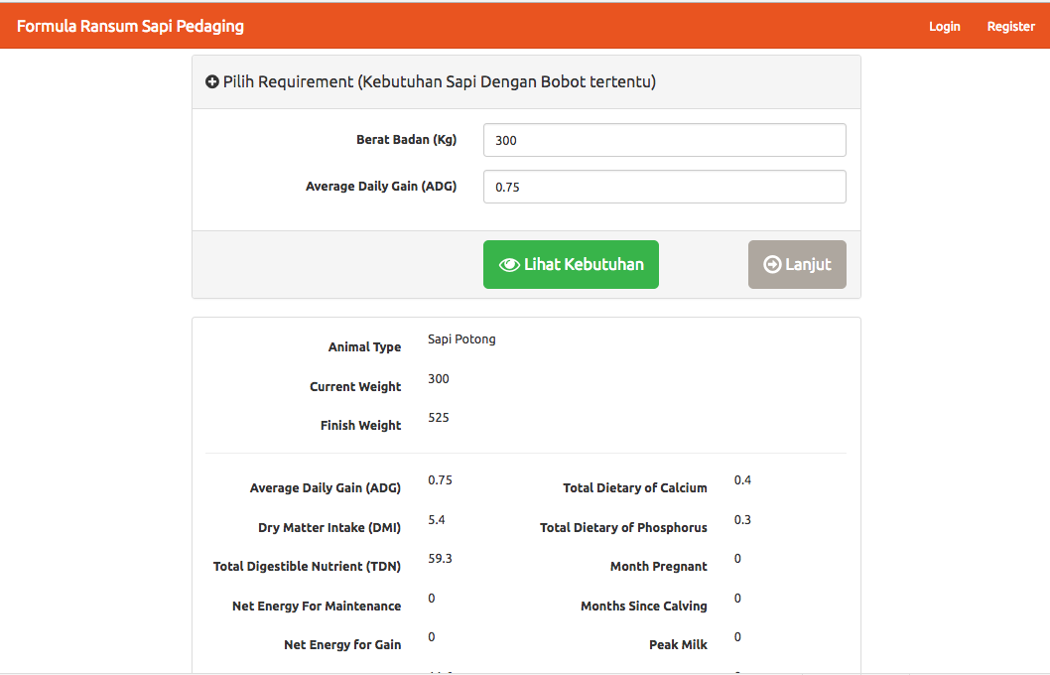
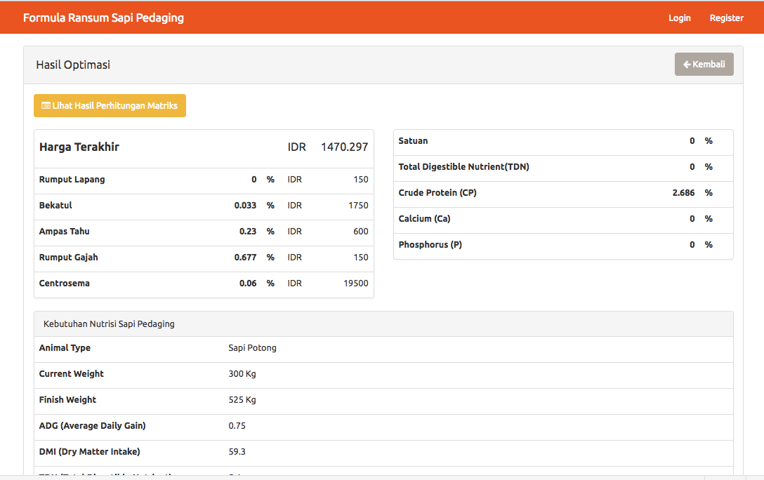
Perancangan Antarmuka

Slide 20

Evaluasi Hasil
Membandingan hasil formulasi pada sistem dengan hasil formulasi pada aplikasi QM Software.

Slide 21
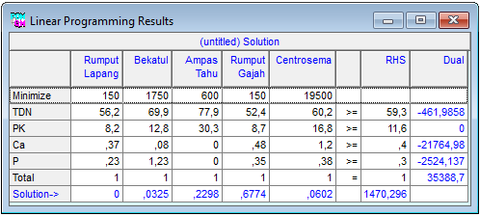
Percobaan 1
Bahan Pakan | Kadar Ransum (%)
Rumput Lapang | 0.00 %
Bekatul | 3.40 %
Ampas Tahu | 23.00 %
Rumput Gajah | 67.70 %
Centrosema | 6.00 %
Total (%) | 100.00 %
Harga (Rp) | 1470.29
VS
Bahan Pakan | Hasil Sistem (%) | Hasil QM Windows | Selisih
Rumput Lapang | 0.00 % | 0.00 % | 0.00
Bekatul | 3.40 % | 3.25 % | 0.15
Ampas Tahu | 23.00 % | 22.90 % | 0.10
Rumput Gajah | 67.70 % | 67.74 % | -0.04
Centrosema | 6.00 % | 6.02 % | -0.02
Total (%) | 100.00 % | 100 % | 0.00
Harga (Rp) | 1470.29 | 1470.29 | 0.00

Slide 22
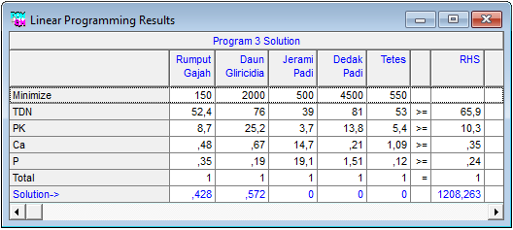
Percobaan 2
Bahan Pakan | Kadar Ransum (%)
Rumput Gajah | 42.80 %
Daun Glirisidia | 57.20 %
Jerami Padi | 0.00 %
Dedak Padi | 0.00 %
Tetes | 0.00 %
Total (%) | 100.00 %
Harga (Rp) | 1208.26
VS
Bahan Pakan | Hasil Sistem (%) | Hasil QM Windows | Selisih
Rumput Gajah | 42.80 % | 42.80 % | 0.00
Daun Glirisidia | 57.20 % | 57.20 % | 0.00
Jerami Padi | 0.00 % | 0.00 % | 0.00
Dedak Padi | 0.00 % | 0.00 % | 0.00
Tetes | 0.00 % | 0.00 % | 0.00
Total (%) | 100.00 % | 100.00 % | 0.00
Harga (Rp) | 1208.26 | 1208.26 | 0.00

Slide 23
Simpulan
Penelitian ini juga telah berhasil menerapkan metode linear programming.
5 jenis pakan dilakukan formulasi ransum

Slide 24
Simpulan
Percobaan pertama menghasilkan persentase rumput lapang 0.00%, bekatul 3.40%, ampas tahu 23.00%, rumput gajah 67.70%, dan centrosema 6.00% dengan harga minimum yaitu Rp 1470.29.

Slide 25
Simpulan
Percobaan kedua menghasilkan persentase rumput gajah 42.80%, daun glirisidia 57.20%, jerami padi, dedak padi dan tetes sebesar 0% dengan harga minimum yaitu
Rp 1208.26.

Slide 26

Saran
Mempertimbangkan jenis sapi untuk menghitung formulasi ransum.
Penambahan nutrisi yang dibutuhkan hewan ternak untuk formulasi seperti asam amino, mineral.
Penambahan faktor eksternal untuk menghitung formulasi ransum seperti suhu ruang.

Slide 27

TERIMA KASIH
PERTANYAAN?

Slide 28
Persamaan regresi:
TDN = 49.86 – (0.0255 * BW) + (23.64 * ADG)
CP = 11.13 – (0.0176 * BW) + (5.19 * ADG)
Ca = 0.404 – (0.00081 * BW) + (0.238 * ADG)
P = 0.195 – (0.0003 * BW) + (0.100 * ADG)

